Slide 1
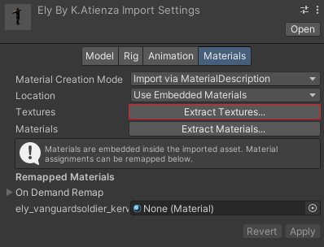
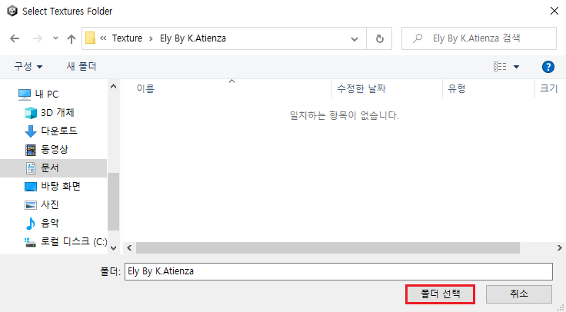

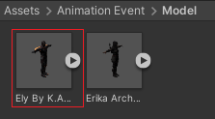

첫 번째 튜토리얼
2. 이제 캐릭터의 Textures를 저장하기 위해 폴더를 지정한 다음 저장합니다.
1. 첫 번째로 Ely By K.Atienza 모델을 선택한 다음 Materials에 Textures를 불러오기 위해 Extract Textures를 선택합니다.
3. 그리고 Ely By K.Atienza 모델을 월드 공간에 배치합니다.

Slide 2
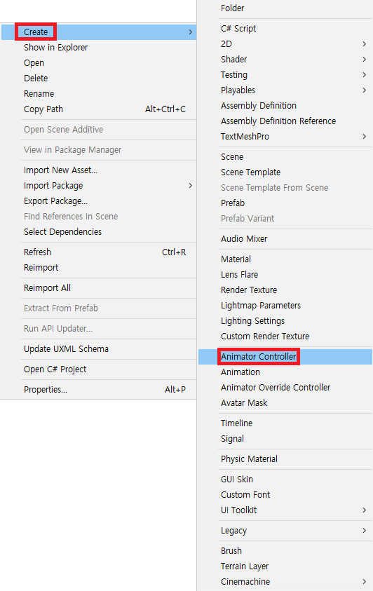
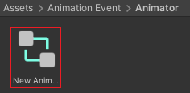
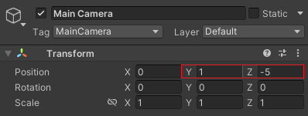
두 번째 튜토리얼
5. 그다음으로 Ely By K.Atienza 오브젝트에 New Animator Controller를 넣어줍니다.
4. 그런 다음 Project 폴더 아래에 있는 Animator 폴더에 Animator Controller를 생성합니다.
6. 그러고 나서 Main Camera 오브젝트의 위치를 변경합니다.

Slide 3
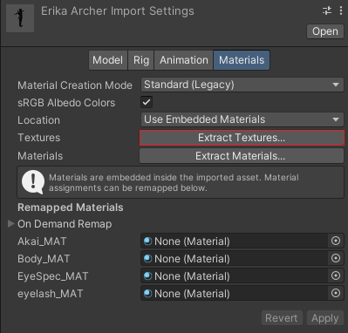
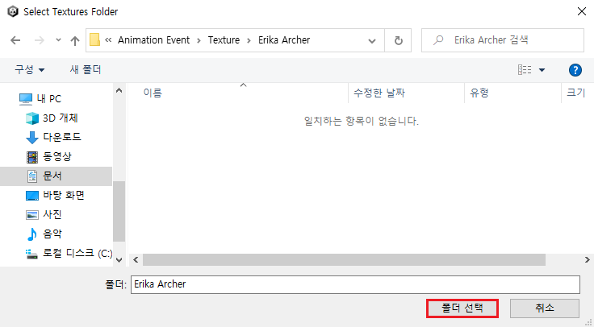

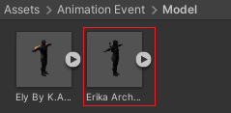
세 번째 튜토리얼
8. 그리고 캐릭터의 Textures를 저장하기 위해 폴더를 지정한 다음 저장합니다.
7. 이제 Erika Archer 모델을 선택한 다음 Materials에 Textures를 불러오기 위해 Extract Textures를 선택합니다.
9. 그런 다음 Erika Archer 모델을 월드 공간에 배치합니다.

Slide 4
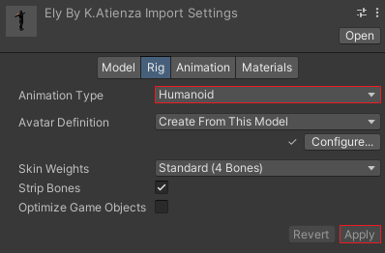
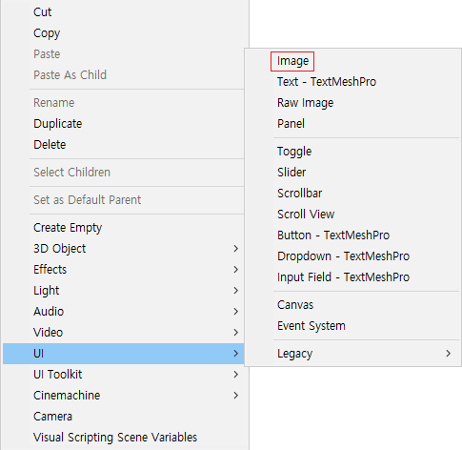
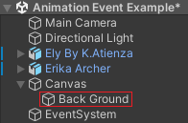
네 번째 튜토리얼
10. 그다음으로 Ely By K.Atienza 모델을 선택합니다.
그러고 나서 Rig에 Animation Type을 Humanoid로 설정하고 저장합니다.
11. 이제 UI에서 Image를 생성한 다음 Back Ground라는 이름으로 정의합니다.

Slide 5
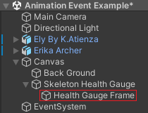
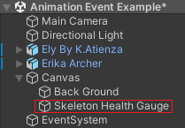
다섯 번째 튜토리얼
12. 그리고 UI에서 Image를 생성한 다음 Skeleton Health Gauge라는 이름으로 정의합니다.
13. 그런 다음 UI에서 Image를 생성한 다음 Health Gauge Frame이라는 이름으로 정의합니다.

Slide 6
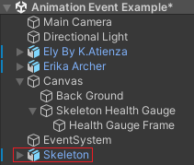
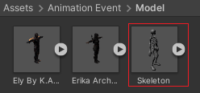
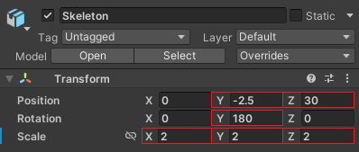
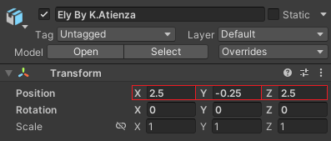
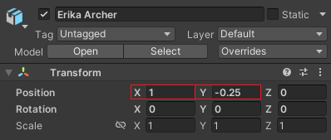
여섯 번째 튜토리얼
14. 그다음 Project 폴더에 있는 Model 폴더에 Skeleton을 월드 공간에 배치합니다.
16. 이제 Skeleton 오브젝트의 위치와 회전 값을 설정한 다음 크기 값을 설정합니다.
15. 그러고 나서 Ely By K.Atienza 오브젝트의 위치 값을 설정합니다.
17. 그리고 Erika Archer 오브젝트의 위치 값을 설정합니다.

Slide 7
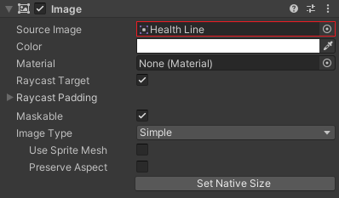
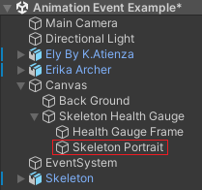
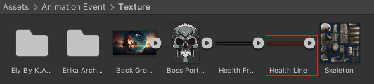
일곱 번째 튜토리얼
19. 그다음 Project 폴더 아래에 있는 Texture 폴더에 Health Line 텍스처를 선택합니다.
그러고 나서 Skeleton Health Gauge 오브젝트의 Source Image에 넣어줍니다.
18. 그런 다음 UI에서 Image를 생성한 다음 Skeleton Portrait 라는 이름으로 정의합니다.

Slide 8
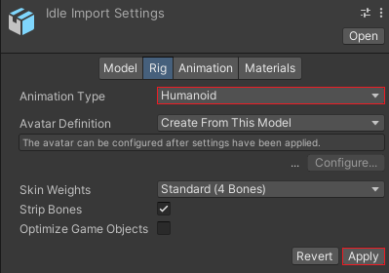
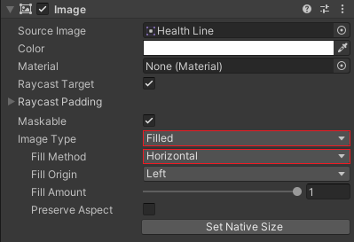
여덟 번째 튜토리얼
21. 그리고 Character Health Gauge 오브젝트에 있는 Image 컴포넌트를 선택합니다.
그런 다음 Image Type과 Fill Method를 설정합니다.
20. 이제 Idle 애니메이션 파일을 선택한 다음 Animation Type을 Humanoid로 설정합니다.

Slide 9
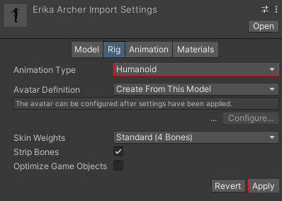
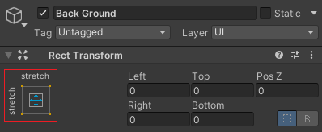
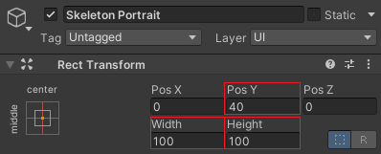
아홉 번째 튜토리얼
23. 그러고 나서 Back Ground 오브젝트의 앵커를 지정합니다.
22. 그다음으로 Erika Archer 모델을 선택한 다음 Rig에 Animation Type을 Humanoid로 설정합니다.
24. 이제 Skeleton Portrait 오브젝트의 크기와 위치 값을 설정합니다.

Slide 10
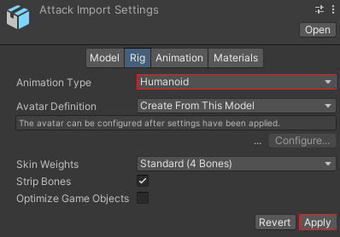
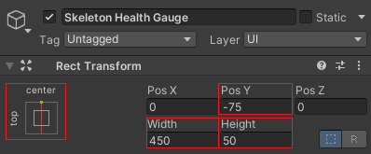
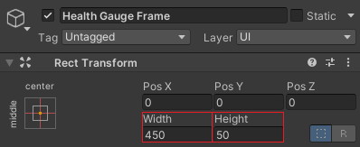
열 번째 튜토리얼
26. 그런 다음 Skeleton Health Gauge 오브젝트의 앵커를 지정하고 크기와 위치 값을 설정합니다.
25. 그리고 Attack 애니메이션 파일을 선택한 다음 Animation Type을 Humanoid로 설정합니다.
27. 그다음으로 Health Gauge Frame 오브젝트의 크기 값을 설정합니다.

Slide 11

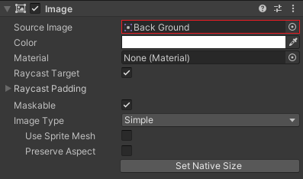
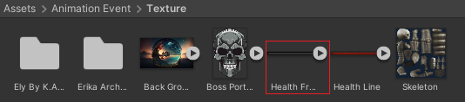
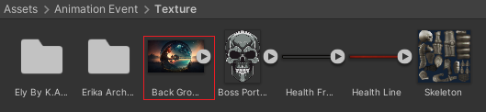
열한 번째 튜토리얼
28. 그러고 나서 Project 폴더 아래에 있는 Texture 폴더에 Health Frame 텍스처를 선택합니다.
이제 Health Gauge Frame 오브젝트의 Source Image에 넣어줍니다.
29. 그리고 Project 폴더 아래에 있는 Texture 폴더에 Back Ground 텍스처를 선택합니다.
그런 다음 Back Ground 오브젝트의 Source Image에 넣어줍니다.

Slide 12
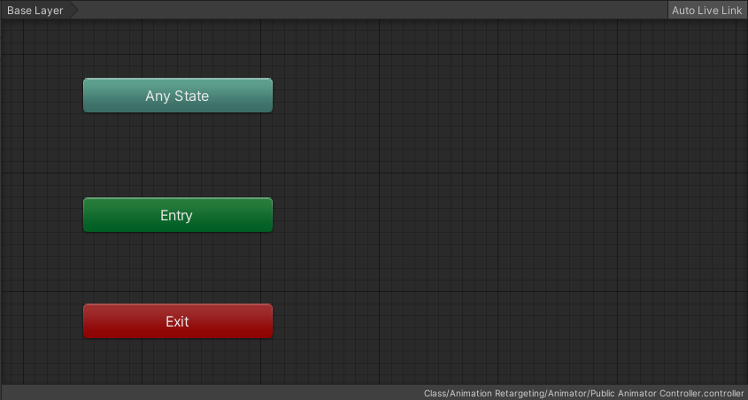

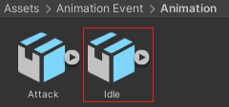
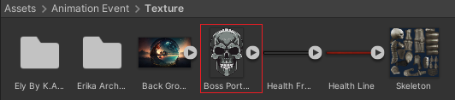
열두 번째 튜토리얼
30. 그다음 애니메이터 컨트롤러를 선택하여 Base Layer에 들어옵니다.
그러고 나서 Project 폴더 아래에 있는 Animation 폴더에 Idle 애니메이션을 Base Layer에 추가합니다.
31. 이제 Project 폴더 아래에 있는 Texture 폴더에 Boss Portrait 텍스처를 선택합니다.
그리고 Skeleton Portrait 오브젝트의 Source Image에 넣어줍니다.

Slide 13
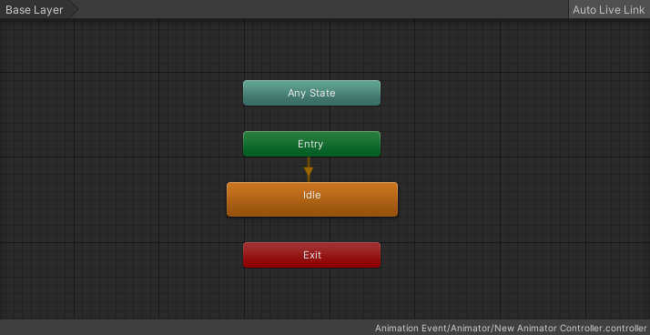
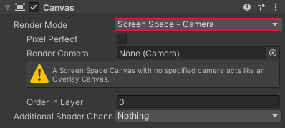
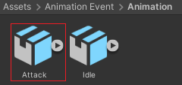
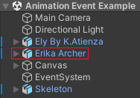
열세 번째 튜토리얼
33. 그러고 나서 Canvas 오브젝트의 Render Mode를 Screen Space - Camera로 설정합니다.
32. 그런 다음 애니메이터 컨트롤러를 선택하여 Base Layer에 들어옵니다.
그다음으로 Project 폴더 아래에 있는 Animation 폴더에 Attack 애니메이션을 Base Layer에 추가합니다.
34. 이제 Erika Archer 오브젝트에 New Animator Controller를 넣어줍니다.

Slide 14
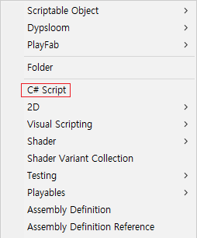
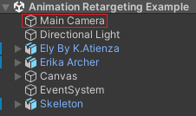
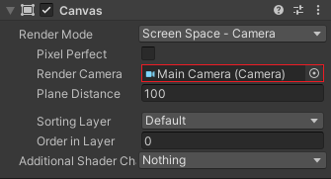


열네 번째 튜토리얼
36. 그런 다음 Canvas의 Render Camera에 Main Camera 오브젝트를 넣어줍니다.
35. 그리고 C# Script를 생성한 다음 PhysicsManager 라는 이름으로 정의합니다.
37. 그다음으로 Skeleton 오브젝트에 Skeleton 스크립트를 추가합니다.

Slide 15


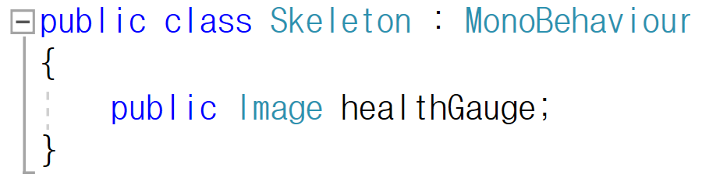
열다섯 번째 튜토리얼
39. 이제 Ely By K.Atienza 오브젝트에 Character 스크립트를 추가합니다.
38. 그러고 나서 C# Script를 생성한 다음 Character 라는 이름으로 정의합니다.
40. 그리고 Skeleton 스크립트에서 Image 변수를 선언합니다.

Slide 16
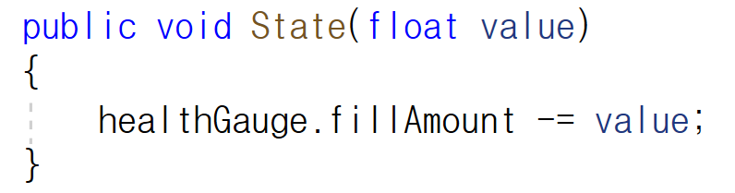
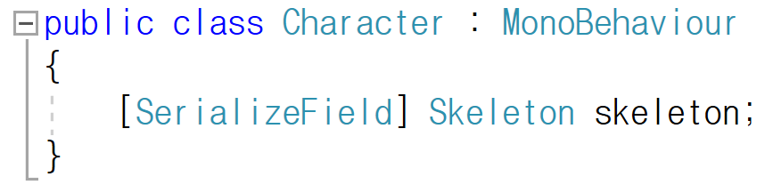
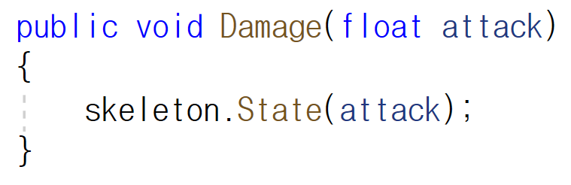
열여섯 번째 튜토리얼
41. 그런 다음 State(float) 함수를 선언하고 이미지의 fillAmout 값에 매개 변수의 값을 감소시켜 저장합니다.
43. 그러고 나서 Character 스크립트에서 Skeleton 변수를 선언합니다.
44. 이제 Damage(float) 함수를 선언한 다음 Skeleton 클래스에 있는 State( ) 함수를 호출합니다.
42. 그다음 Erika Archer 오브젝트에 Character 스크립트를 추가합니다.

Slide 17
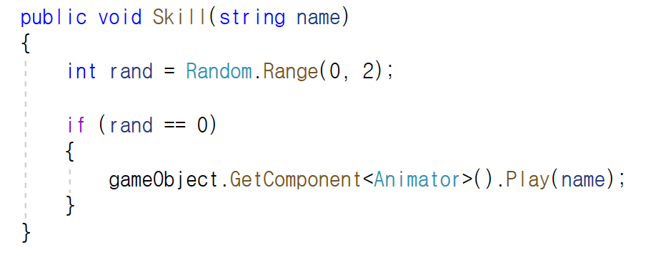
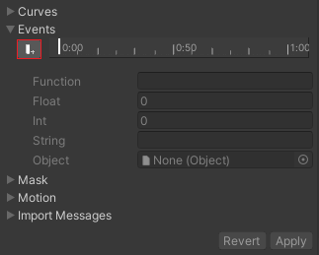
열일곱 번째 튜토리얼
45. 그리고 Skill(string) 함수를 선언한 다음 int 변수를 선언하고 랜덤한 값을 받도록 설정합니다.
그런 다음 0 이라는 값이 저장되면 캐릭터 오브젝트에 있는 애니메이션을 실행하도록 설정합니다.
46. 그다음 Idle 애니메이션을 선택하고 Animation에 Events를 추가합니다.

Slide 18
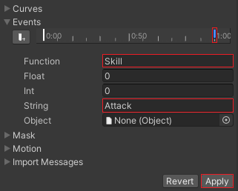

열여덟 번째 튜토리얼
47. 그러고 나서 애니메이션 이벤트를 1 : 00로 옮긴 다음 Function의 이름을 Skill로 설정합니다.
마지막으로 String에 Attack 이라는 문자열을 지정하고 Apply를 선택합니다.
48. 이제 New Animator Controller를 선택한 다음 Attack 애니메이션에서 Make Transition을 생성합니다.
그리고 Attack 애니메이션에서 Exit로 연결합니다.

Slide 19

열아홉 번째 튜토리얼
50. 그다음 애니메이션 이벤트를 특정한 영역으로 옮긴 다음 Function의 이름을 Damage로 설정합니다.
그러고 나서 Float에 0.125 라는 값을 지정하고 Apply를 선택합니다.
49. 그런 다음 Attack 애니메이션을 선택하고 Animation에 Events를 추가합니다.

Slide 20




스물 번째 튜토리얼
51. 이제 Ely By K.Atienza 오브젝트의 Skeleton 변수에 Skeleton 오브젝트를 넣어줍니다.
52. 그리고 Skeleton 오브젝트의 Health Gauge 변수에 Skeleton Health Gauge 오브젝트를 넣어줍니다.

